Slide 1
Развлечение:
«Россия –Родина моя»

Slide 2
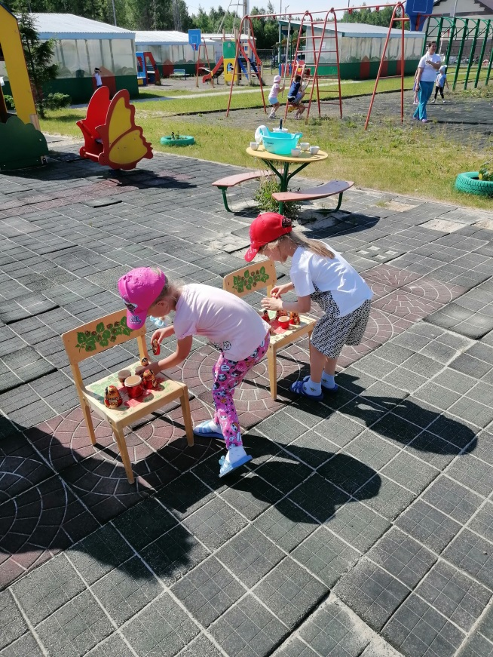
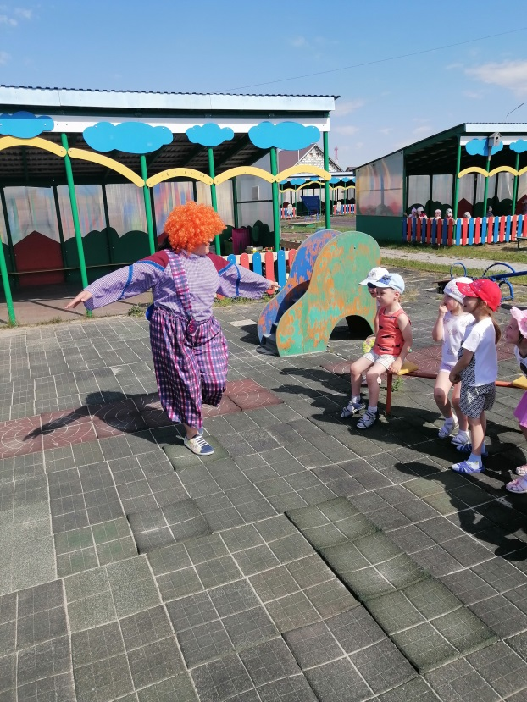
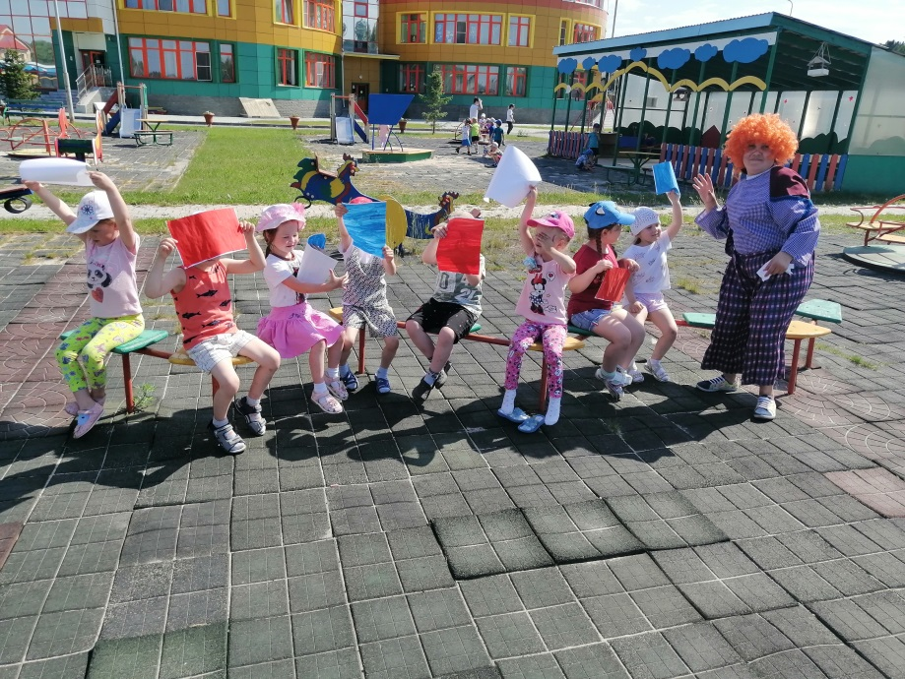
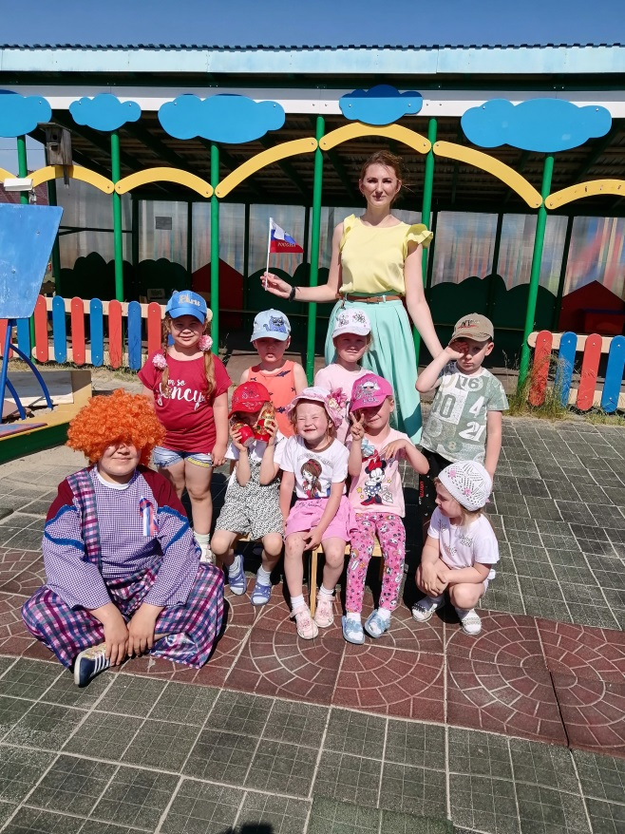
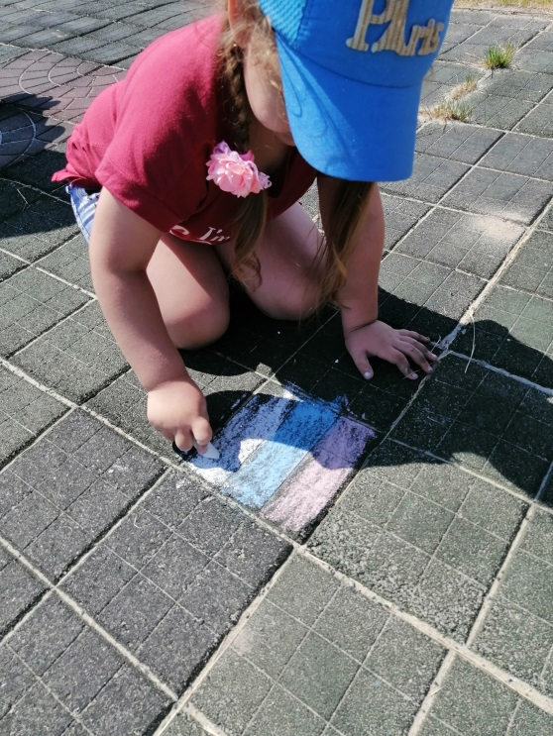
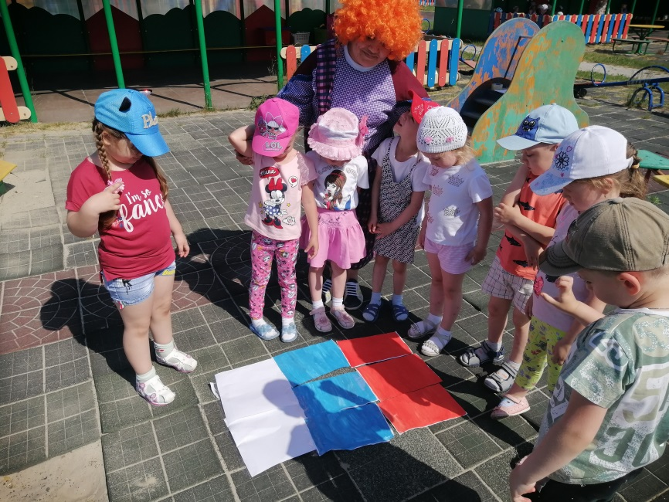
На прогулке проводилось мероприятие, посвященное дню России. Дети выстраивали флаг, собирали матрешки, показывали герб, знакомились с Карлсном, рисовали флаг мелом.

